Slide 1



Ανίχνευση Επιθέσεων Άρνησης Εξυπηρέτησης με χρήση Συστημάτων Hierarchical Temporal Memory
ΔΠΜΣ Επιστήμη Δεδομένων & Μηχανική Μάθηση
Εθνικό Μετσόβιο Πολυτεχνείο
Στούμπος Εμμανουήλ
A.M. - 03400076

Slide 2

Σκοπός της Εργασίας
Κατανόηση της λειτουργίας των συστημάτων Hierarchical Temporal Memory (HTM)
Εφαρμογή των συστημάτων HTM σε προβλήματα Μηχανικής Μάθησης
  Επιβλεπόμενη Μάθηση
  Μη-Επιβλεπόμενη Μάθηση
Ανίχνευση Επιθέσεων Άρνησης Εξυπηρέτησης.

Slide 3
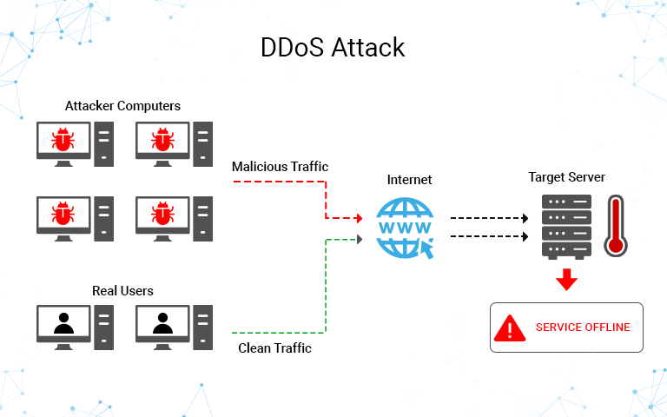
Επιθέσεις Άρνησης Εξυπηρέτησης
Σκοπός
  Συμφόρηση της δικτυακής κίνησης του διακομιστή-θύματος
Αποτέλεσμα
  Αδυναμία διαχείρισης αιτημάτων πραγματικών πελατών
  Πλήρης κατάρρευση του διακομιστή
https://www.tek-tools.com/apm/detect-ddos-attack-with-log-analysis

Slide 4
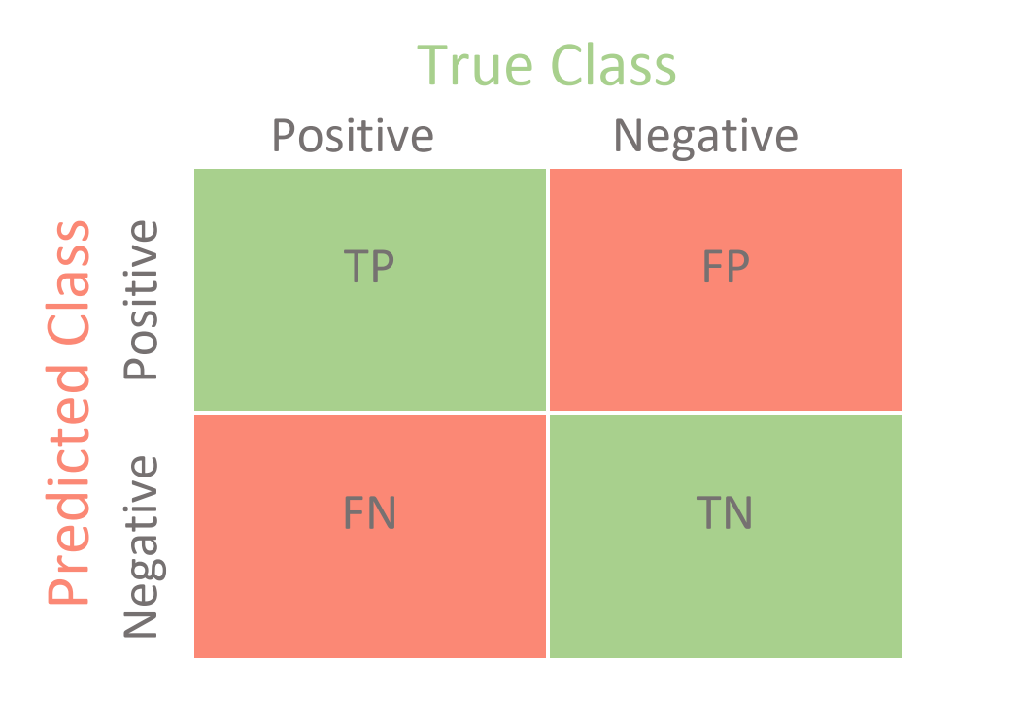
Ανίχνευση Επιθέσεων ως Πρόβλημα Ταξινόμησης
Παρακολούθηση δικτυακής κίνησης
  Εξαγωγή χαρακτηριστικών πακέτων και ροών πακέτων
Δυαδική Ταξινόμηση
  Καλόβουλη και Κακόβουλη δικτυακή κίνηση
Αλγόριθμοι Επίλυσης του προβλήματος;
https://towardsdatascience.com/confusion-matrix-for-your-multi-class-machine-learning-model-ff9aa3bf7826

Slide 5
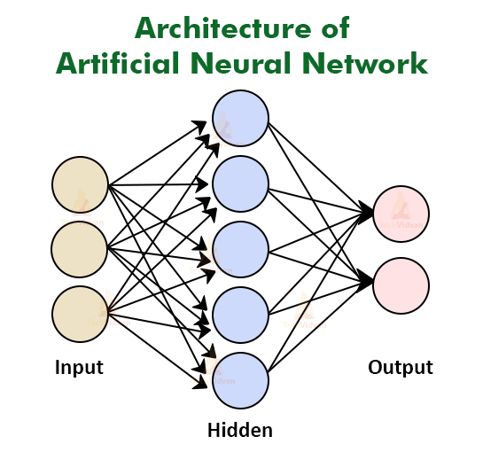
Νευρωνικά Δίκτυα
Σύνθετα δίκτυα απλών υπολογιστικών νευρώνων οργανωμένα σε επίπεδα
Κάθε επίπεδο αναπαριστάνει και από έναν ξεχωριστό διανυσματικό χώρο
  Σταδιακός μετασχηματισμός της εισόδου σε μία επιθυμητή μορφή
Μεγάλη ποικιλία αρχιτεκτονικών
Εφαρμογή στα πλαίσια Επιβλεπόμενης αλλά και Μη-Επιβλεπόμενης Μάθησης [1, 2]
https://techvidvan.com/tutorials/artificial-neural-network

Slide 6
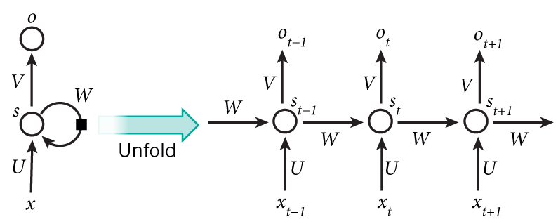
Αναδρομικά Νευρωνικά Δίκτυα
Συγκεκριμένο είδος αρχιτεκτονικής
  Προσαρμοσμένο ως προς την διαχείριση ακολουθιακών δεδομένων
Σε κάθε κρυφό επίπεδο αντιστοιχεί και από ένα διάνυσμα κατάστασης.
  Δρουν ως η «μνήμη» του δικτύου
Δύο είδη σχέσεων μεταξύ εισόδου και εξόδου
  «Πολλά-προς-ένα» (Many-to-one)
  «Πολλά-προς-πολλά» (Many-to-many)
https://www.kdnuggets.com/2015/10/recurrent-neural-networks-tutorial.html

Slide 7
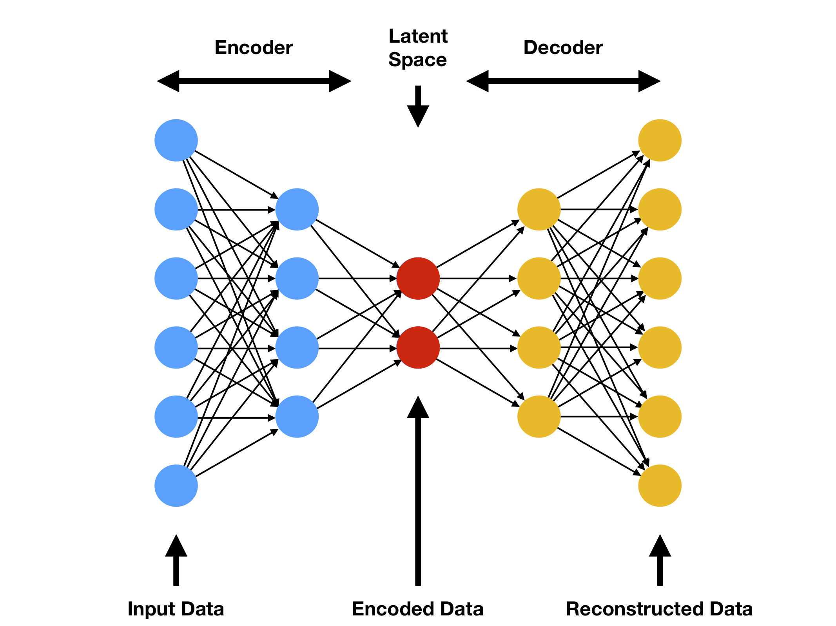
Αυτοκωδικοποιητές
Συμπίεση των δεδομένων / Επιλογή Χαρακτηριστικών
Εκπαίδευση στα πλαίσια της Μη-Επιβλεπόμενης Μάθησης
  Ελαχιστοποίηση του σφάλματος ανακατασκευής
Εφαρμογή των δικτύων σε περαιτέρω προβλήματα
  Παραγωγή Δεδομένων
  Ανίχνευση Ανωμαλιών
https://www.compthree.com/blog/autoencoder/

Slide 8

Συστήματα Hierarchical Temporal Memory
On Intelligence του Τζέφ Χόκινς, 2004 [3]
Πηγή έμπνευσης ο νεοφλοιός (neocortex)
  Αντίληψη των αισθήσεων, κατανόηση γλώσσας, έλεγχος κίνησης, …
Διαχείριση ακολουθιακών δεδομένων υπό τη μορφή «Sparse Distributed Representations»
www.numenta.com

Slide 9
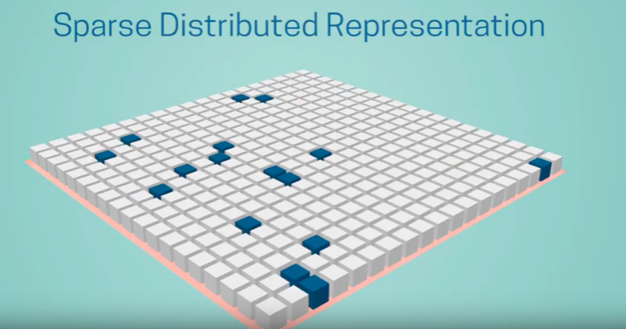
Sparse Distributed Representations
Δυαδικές συμβολοσειρές
  Τιμή 1 (Ενεργό) ή 0 (Ανενεργό)
1. Αραιή: Μικρό ποσοστό ενεργών bit
  Αντοχή σε θόρυβο [4, 5]
2. Κατανεμημένη: Κάλυψη ολόκληρου του εκάστοτε δυαδικού χώρου
https://medium.com/@rockingrichie1994/understanding-hierarchal-temporal-memory-f6a1be38e07e

Slide 10
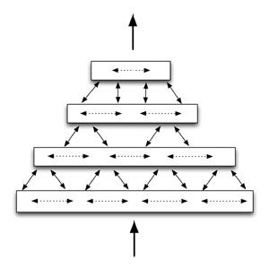
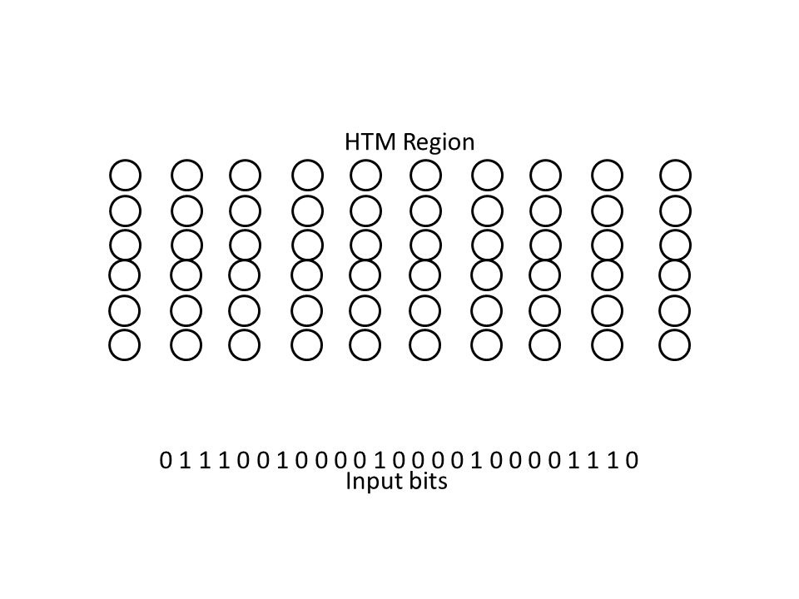
Αρχιτεκτονική των Συστημάτων HTM
Ένα Σύστημα HTM αποτελεί μία Ιεραρχία Περιοχών
Στήλη
Κύτταρο
Περιοχή
https://leanpub.com/realsmartmachines/read
https://slideplayer.com/slide/7823829/

Slide 11
Διαδρομή Διανύσματος Εισόδου μέσα από ένα Σύστημα HTM
Διάνυσμα Εισόδου
Συνάρτηση Κωδικοποίησης
Spatial Pooler
Temporal Pooler
Συμβολοσειρά Εξόδου
Μετατροπή διανύσματος εισόδου σε δυαδική συμβολοσειρά
Αξιοποίηση χωρικής πληροφορίας
Αξιοποίηση χρονικής πληροφορίας
Παραγωγή συμβολοσειράς SDR βάσει στηλών
Παραγωγή συμβολοσειράς SDR βάσει κυττάρων
Επίσης συμβολοσειρά SDR
Κατά προτίμηση κωδικοποίηση ως συμβολοσειρά SDR
Εξάγεται από τον αλγόριθμο Temporal Pooler και αποτελεί την έξοδο ολόκληρης της περιοχής
Παρέχεται ως είσοδος στην επόμενη περιοχή της ιεραρχίας
Χρήση ως προς την ταξινόμηση του στοιχείου εισόδου
Συνέχεια Διαδρομής της Συμβολοσειράς

Slide 12
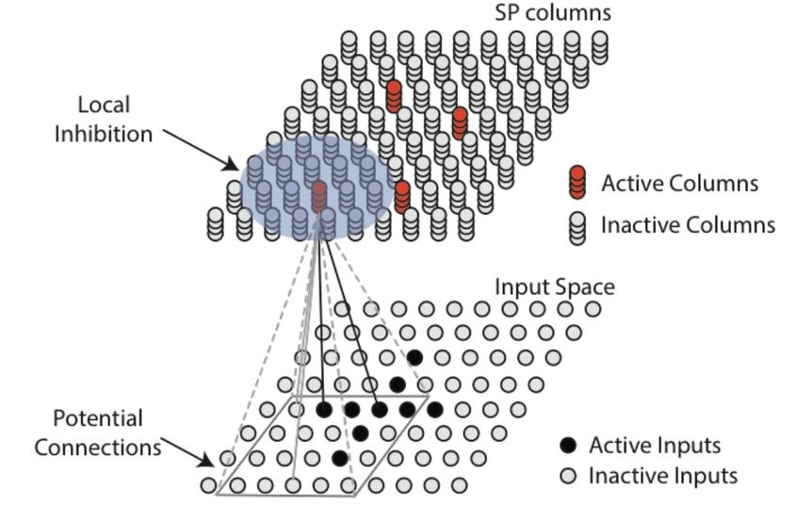
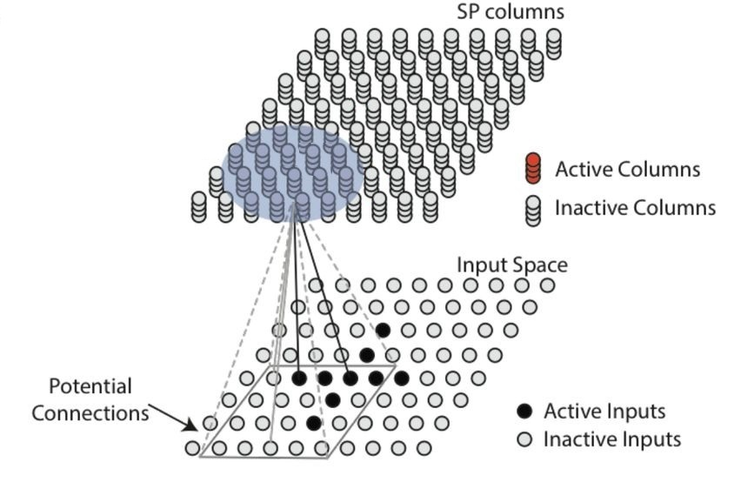
Αλγόριθμος Spatial Pooler
Βήμα 1. - Υπολογισμός επικάλυψης μεταξύ στηλών και εισόδου
  Εκτέλεση μηχανισμού «Ενίσχυσης» (Boosting) ως προς την εξασφάλιση της ιδιότητας της «κατανεμημένης» συμβολοσειράς.
Βήμα 2. - Ενεργοποίηση στηλών
  Εκτέλεση μηχανισμού «Συστολής» (Inhibition) ως προς την εξασφάλιση της ιδιότητας της «αραιούς» συμβολοσειράς
  Παραγωγή συμβολοσειράς εξόδου βάσει ενεργων στηλών
Βήμα 3. - Φάση Εκπαίδευσης
  Ενημέρωση τιμών μονιμότητας των συνάψεων
  Ενημέρωση τιμών εσωτερικών μεταβλητών.
https://www.biorxiv.org/content/10.1101/085035v1.full

Slide 13
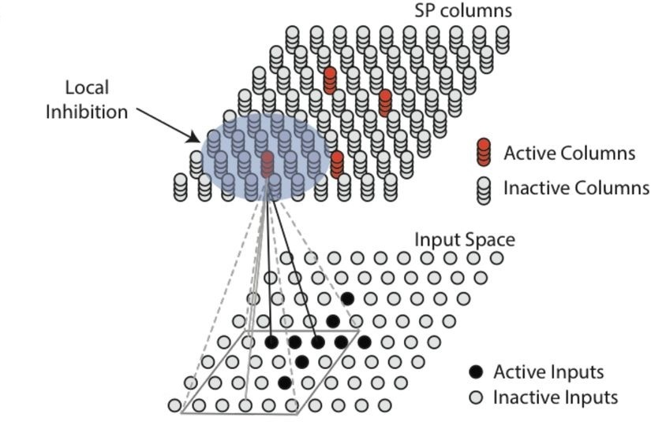
Αλγόριθμος Spatial Pooler
Βήμα 1. - Υπολογισμός επικάλυψης μεταξύ στηλών και εισόδου
  Εκτέλεση μηχανισμού «Ενίσχυσης» (Boosting) ως προς την εξασφάλιση της ιδιότητας της «κατανεμημένης» συμβολοσειράς.
Βήμα 2. - Ενεργοποίηση στηλών
  Εκτέλεση μηχανισμού «Συστολής» (Inhibition) ως προς την εξασφάλιση της ιδιότητας της «αραιούς» συμβολοσειράς
  Παραγωγή συμβολοσειράς εξόδου βάσει ενεργων στηλών
Βήμα 3. - Φάση Εκπαίδευσης
  Ενημέρωση τιμών μονιμότητας των συνάψεων
  Ενημέρωση τιμών εσωτερικών μεταβλητών.
https://www.biorxiv.org/content/10.1101/085035v1.full

Slide 14
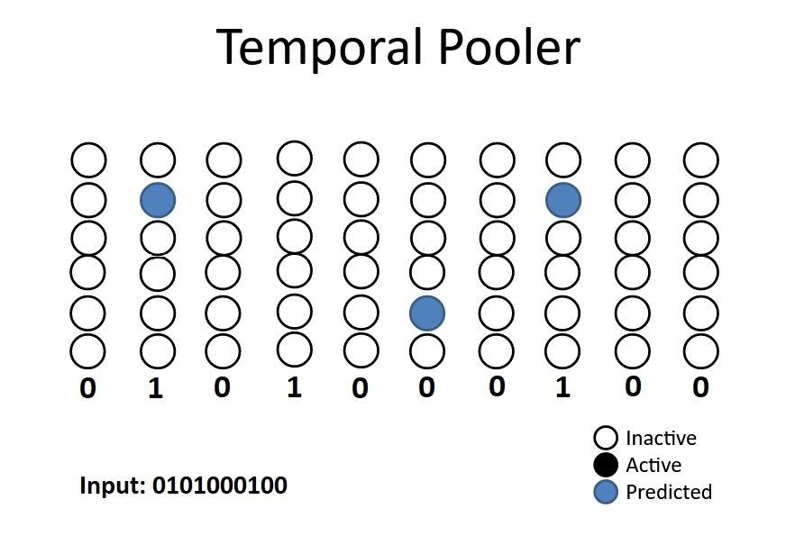
Αλγόριθμος Temporal Pooler (1 από 3)
Ορισμένα κύτταρα θα βρίσκονται σε «κατάσταση πρόβλεψης» λόγω της προηγούμενης επανάληψης
  Εκφράζουν την πρόβλεψη του δικτύου ως προς το επόμενο στοιχείο εισόδου
Κύτταρα πρόβλεψης εντός ενεργών στηλών
  Επιτυχής πρόβλεψη του συστήματος
Κύτταρα πρόβλεψης εντός ανενεργών στηλών
  Λανθασμένη πρόβλεψη του συστήματος
https://slideplayer.com/slide/7823829/

Slide 15
Αλγόριθμος Temporal Pooler (2 από 3)
Βήμα 1. - Ενεργοποίηση κυττάρων των ενεργών στηλών
  Ενεργοποίηση προβλεπτικών κυττάρων
  Μηχανισμός «Έκρηξης» (Bursting): Ενεργοποίηση κάθε κυττάρου μίας στήλης
Βήμα 2. - Επιβράβευση/Τιμωρία κυττάρων βάσει της πρόβλεψής τους
  Τροποποίηση των τιμών μονιμότητας των συνάψεων
Σκοπός
  Παραγωγή συμβολοσειράς εξόδου βάσει των ενεργών κυττάρων
https://slideplayer.com/slide/7823829/

Slide 16
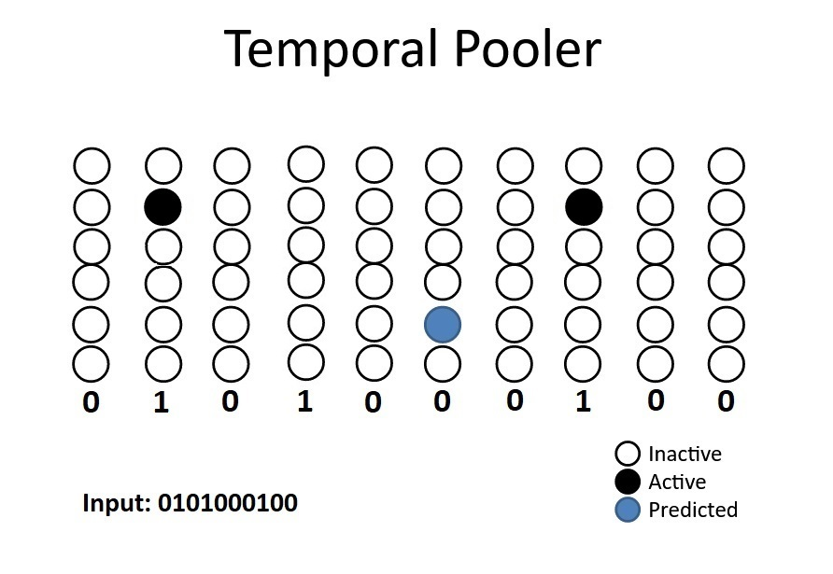
Αλγόριθμος Temporal Pooler (2 από 3)
Βήμα 1. - Ενεργοποίηση κυττάρων των ενεργών στηλών
  Ενεργοποίηση προβλεπτικών κυττάρων
  Μηχανισμός «Έκρηξης» (Bursting): Ενεργοποίηση κάθε κυττάρου μίας στήλης
Βήμα 2. - Επιβράβευση/Τιμωρία κυττάρων βάσει της πρόβλεψής τους
  Τροποποίηση των τιμών μονιμότητας των συνάψεων
Σκοπός
  Παραγωγή συμβολοσειράς εξόδου βάσει των ενεργών κυττάρων
Ενεργοποίηση
Ενεργοποίηση
https://slideplayer.com/slide/7823829/

Slide 17
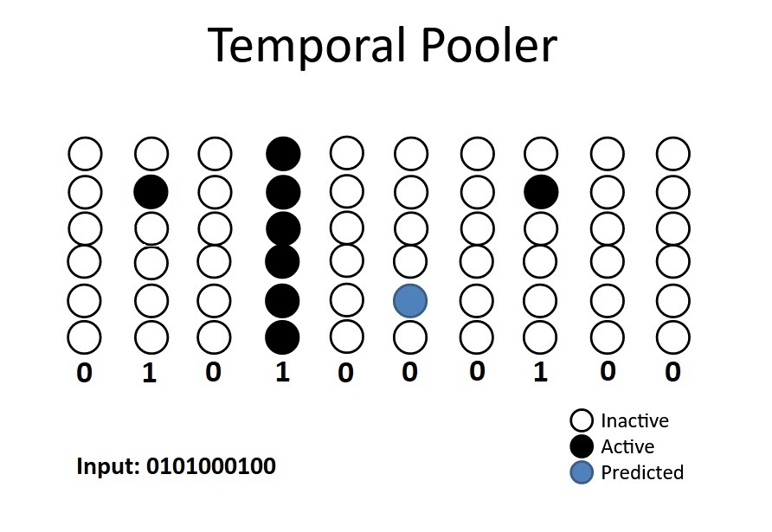
Αλγόριθμος Temporal Pooler (2 από 3)
Βήμα 1. - Ενεργοποίηση κυττάρων των ενεργών στηλών
  Ενεργοποίηση προβλεπτικών κυττάρων
  Μηχανισμός «Έκρηξης» (Bursting): Ενεργοποίηση κάθε κυττάρου μίας στήλης
Βήμα 2. - Επιβράβευση/Τιμωρία κυττάρων βάσει της πρόβλεψής τους
  Τροποποίηση των τιμών μονιμότητας των συνάψεων
Σκοπός
  Παραγωγή συμβολοσειράς εξόδου βάσει των ενεργών κυττάρων
Έκρηξη
https://slideplayer.com/slide/7823829/

Slide 18
Αλγόριθμος Temporal Pooler (2 από 3)
Βήμα 1. - Ενεργοποίηση κυττάρων των ενεργών στηλών
  Ενεργοποίηση προβλεπτικών κυττάρων
  Μηχανισμός «Έκρηξης» (Bursting): Ενεργοποίηση κάθε κυττάρου μίας στήλης
Βήμα 2. - Επιβράβευση/Τιμωρία κυττάρων βάσει της πρόβλεψής τους
  Τροποποίηση των τιμών μονιμότητας των συνάψεων
Σκοπός
  Παραγωγή συμβολοσειράς εξόδου βάσει των ενεργών κυττάρων
Επιβράβευση
Επιβράβευση
Τιμωρία
https://slideplayer.com/slide/7823829/

Slide 19
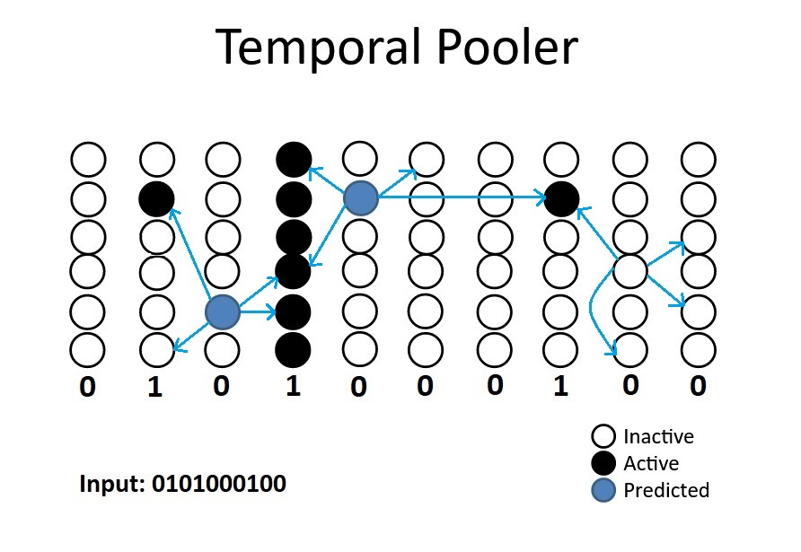
Αλγόριθμος Temporal Pooler (3 από 3)
Βήμα 3. - Εισαγωγή κυττάρων σε κατάσταση πρόβλεψης
  Κύτταρα τα οποία συνδέονται με πολλά ενεργά κύτταρα είναι πιο πιθανό να εισέλθουν σε κατάσταση πρόβλεψης
Σκοπός
  Εκτέλεση πρόβλεψης ως προς το αμέσως επόμενο στοιχείο της ακολουθίας
https://slideplayer.com/slide/7823829/

Slide 20
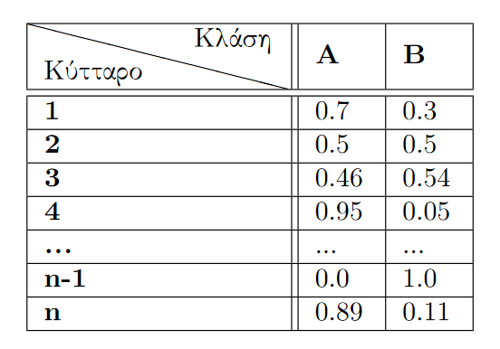
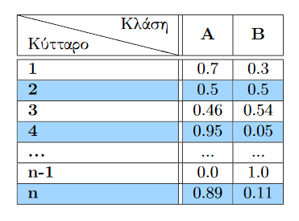
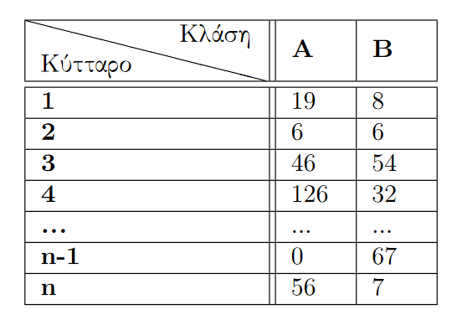
Επιβλεπόμενη Μάθηση - Αλγόριθμος Μάθησης Φλοιού (Cortical Learning Algorithm)
Καταμέτρηση της συχνότητας ενεργοποίησης των κυττάρων ανά κλάση
  Κανονικοποίηση των επιμέρους συχνοτήτων ως προς την συνολική συχνότητα ενεργοποίησης
Ταξινόμηση στην κλάση στην οποία αντιστοιχεί το υψηλότερο γινόμενο

Slide 21
Επιβλεπόμενη Μάθηση - Αλγόριθμος Μάθησης Φλοιού (Cortical Learning Algorithm)
Καταμέτρηση της συχνότητας ενεργοποίησης των κυττάρων ανά κλάση
  Κανονικοποίηση των επιμέρους συχνοτήτων ως προς την συνολική συχνότητα ενεργοποίησης
Ταξινόμηση στην κλάση στην οποία αντιστοιχεί το υψηλότερο γινόμενο

Slide 22
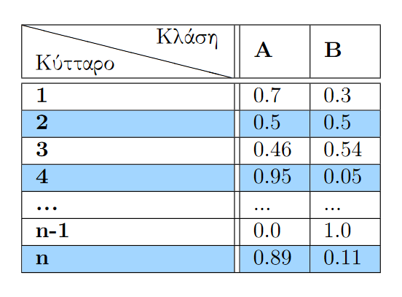
Επιβλεπόμενη Μάθηση - Αλγόριθμος Μάθησης Φλοιού (Cortical Learning Algorithm)
Καταμέτρηση της συχνότητας ενεργοποίησης των κυττάρων ανά κλάση
  Κανονικοποίηση των επιμέρους συχνοτήτων ως προς την συνολική συχνότητα ενεργοποίησης
Ταξινόμηση στην κλάση στην οποία αντιστοιχεί το υψηλότερο γινόμενο

Slide 23
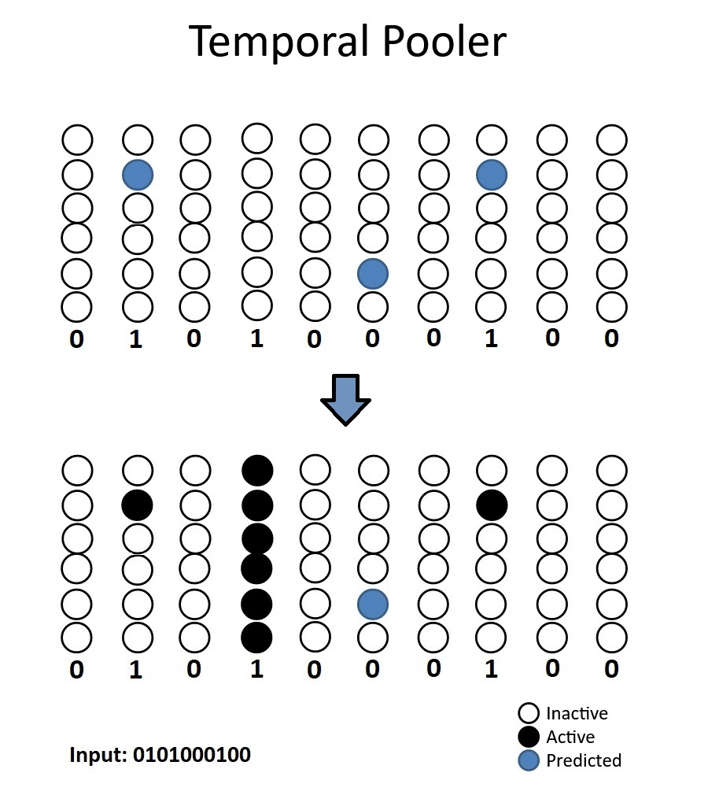
Μη-Επιβλεπόμενη Μάθηση - Ανίχνευση Ανωμαλιών
Βασίζεται στον μηχανισμό Έκρηξης [6]
  Ο μηχανισμός Έκρηξης ενεργοποιείται σε περιπτώσεις αδυναμίας πρόβλεψης της εισόδου
Υπολογισμός βαθμού ανωμαλίας στο διάστημα [0, 1]
  Ο λόγος των ενεργών στηλών που «εκρήγνυνται» ως προς το συνολικό πλήθος των ενεργών στηλών
Έκρηξη

Slide 24
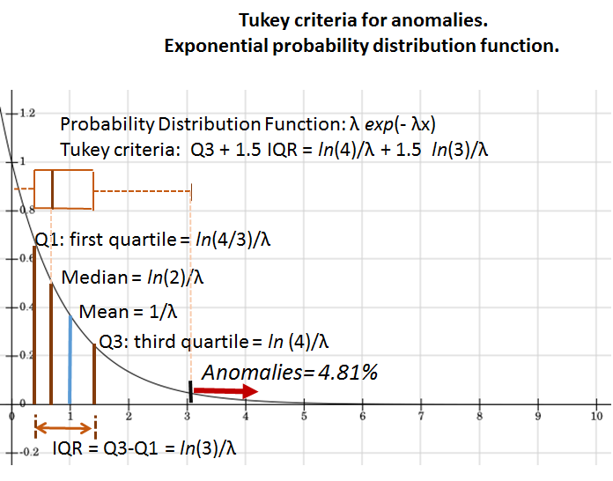
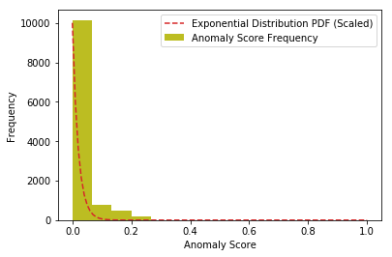
Μετατροπή του Προβλήματος Ανίχνευσης Ανωμαλιών σε Πρόβλημα Δυαδικής Ταξινόμησης
Κριτήριο του Tukey [7]
Εκτίμηση Μέγιστης Πιθανοφάνειας
https://en.wikipedia.org/wiki/Exponential_distribution

Slide 25
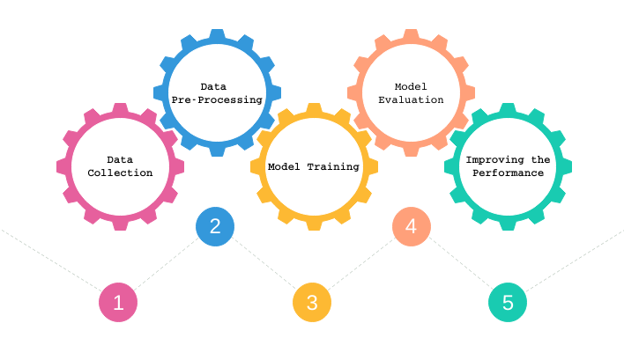
Πειράματα
Δύο διαφορετικά προβλήματα
  Ανίχνευση επιθέσεων DNS Amplification με χρήση χαρακτηριστικών πακέτων
  Ανίχνευση επιθέσεων DDoS με χρήση χαρακτηριστικών ροών πακέτων
Δύο είδη μοντέλων
  Νευρωνικά Δίκτυα
  Συστήματα HTM
Δύο προσεγγίσεις επίλυσης του προβλήματος:
  Επιβλεπόμενη Μάθηση: HTM και RNN-1
  Μη-Επιβλεπόμενη Μάθηση: HTM και AE-1
https://towardsdatascience.com/machine-learning-a-gentle-introduction-17e96d8143fc

Slide 26
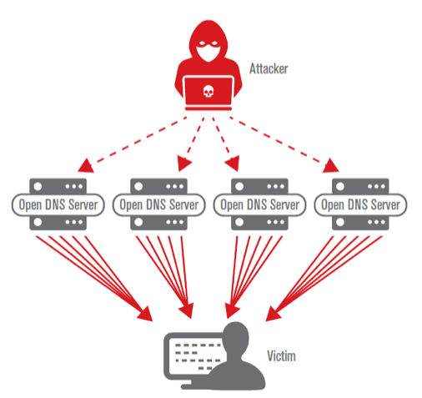
Ανίχνευση DNS Amplification Επιθέσεων με χρήση Χαρακτηριστικών Πακέτων
Επιθέσεις DNS Amplification
  Εκμετάλλευση της λειτουργίας διακομιστών DNS μέσω IP Spoofing
Δεδομένα χαρακτηριστικών πακέτων [8, 9]
  Κανονική καλόβουλη κίνηση: DNS κίνηση εντός campus δικτύου
  Κακόβουλη κίνηση: Εφτά διαφορετικές επιθέσεις προερχόμενες από εφτά διαφορετικούς Booter
Γενίκευση γνώσης: Μπορεί ένα μοντέλο να ανιχνεύσει την επίθεση ενός Booter Α έχοντας εκπαιδευτεί βάσει δεδομένων που προέρχονται από την επίθεση ενός Booter B;
https://blog.verisign.com/security/dns-based-threats-dns-reflection-amplification-attacks/

Slide 27
Χαρακτηριστικά Πακέτων (1 από 2)
Χαρακτηριστικό | Περιγραφή
ip.len | Το μέγεθος του IP τμήματος του πακέτου σε byte
udp.length | Το μέγεθος του UDP τμήματος του πακέτου σε byte
dns.flags.authoritative | Δηλώνει κατά πόσο η απάντηση στο DNS ερώτημα έχει δοθεί από έναν Authoritative Name Server
dns.flags.truncated | Δηλώνει κατά πόσο το αρχικό μήνυμα έχει υποστεί περικοπή (truncation) λόγω μεγαλύτερου του επιτρεπόμενου μεγέθους που ορίζεται βάσει του πρωτόκολλου UDP
dns.flags.recdesired | Δηλώνει κατά πόσο η απάντηση του υποβεβλημένου DNS ερωτήματος ζητήθηκε να ευρεθεί αναδρομικά
dns.flags.recavail | Δηλώνει κατά πόσο ο διακομιστής DNS στον οποίο έχει υποβληθεί το ερώτημα είναι αναδρομικός

Slide 28
Χαρακτηριστικά Πακέτων (2 από 2)
Χαρακτηριστικό | Περιγραφή
dns.flags.authenticated | Δηλώνει κατά πόσο η απάντηση έχει επικυρωθεί μέσω του πρωτόκολλου DNSSEC
dns.flags.checkdisable | Υποδεικνύει εάν ο εκτελεστής του ερωτήματος έχει δηλώσει ότι θα δεχτεί μία απάντηση στο ερώτημά του, ανεξαρτήτως από το εάν αυτή είναι επικυρωμένη μέσω του πρωτόκολλου DNSSEC ή όχι
dns.count.answers | Το πλήθος των καταχωρήσεων του τμήματος «Answer Resource Records» του DNS πακέτου
dns.count.auth_rr | Το πλήθος των καταχωρήσεων του τμήματος «Authority Resource Record» του DNS πακέτου
dns.count.add_rr | Το πλήθος των καταχωρήσεων του τμήματος «Additional Resource Records» του DNS πακέτου
dns.qry.type | Το πεδίο αυτό αντιστοιχεί στον τύπο του αντίστοιχου DNS ερωτήματος

Slide 29
Περιγραφή Πειραμάτων με χρήση Χαρακτηριστικών Πακέτων
Εκπαίδευση:
  Επιβλεπόμενη Μάθηση: Εφτά διαφορετικά σύνολα δεδομένων 30,000 καλόβουλων και κακόβουλων πακέτων
    Κάθε σύνολο αντιστοιχεί και σε έναν από τους εφτά διαφορετικούς Booter
  Μη-Επιβλεπόμενη Μάθηση: Σύνολο δεδομένων 30,000 καλόβουλων πακέτων
Αξιολόγηση: Εφτά διαφορετικά σύνολα δεδομένων 500,000 καλόβουλων και κακόβουλων πακέτων
  Κάθε σύνολο αντιστοιχεί και σε έναν από τους εφτά διαφορετικούς Booter
  Χρήση μετρικών True Positive Rate (TPR) και True Negative Rate (TNR)

Slide 30
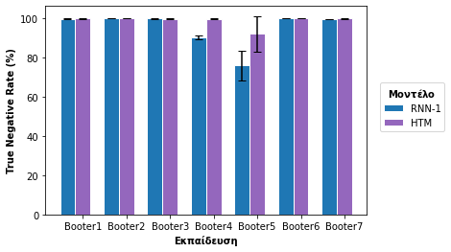
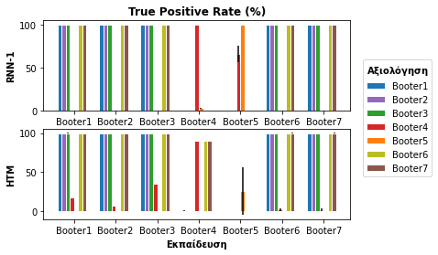
Πειράματα 1 & 2: Χαρακτηριστικά Πακέτων, Επιβλεπόμενη Μάθηση

Slide 31
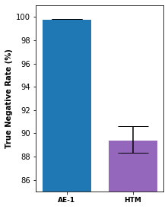
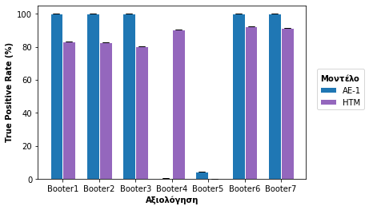
Πειράματα 3 & 4: Χαρακτηριστικά Πακέτων,
Μη-Επιβλεπόμενη Μάθηση

Slide 32
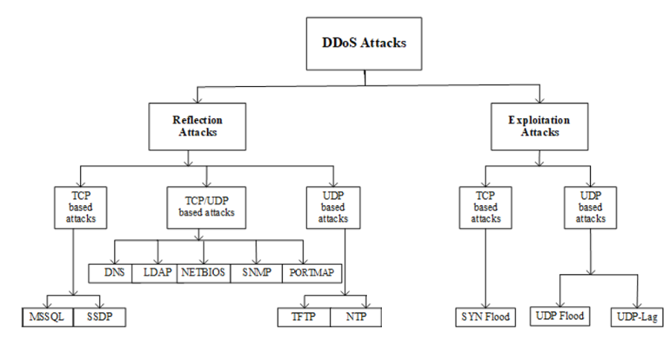
Ανίχνευση Επιθέσεων DDoS με χρήση Χαρακτηριστικών Ροών Πακέτων
Δώδεκα διαφορετικές επιθέσεις DDoS
  Κάθε επίθεση αποτελεί μέρος της ίδιας κλάσης
Χαρακτηριστικά ροών πακέτων
  Στατιστικά στοιχεία εξαγόμενα βάσει ενός δείγματος πακέτων με κοινά χαρακτηριστικά
  CICDDοS2019 [10]: Εκτέλεση δώδεκα επιθέσεων υπό ελεγχόμενο περιβάλλον κανονικής καλόβουλης κίνησης
Γενίκευση γνώσης: Μπορεί ένα μοντέλο να ανιχνεύσει και τις δώδεκα επιθέσεις έχοντας εκπαιδευτεί μονάχα βάσει των έξι;
https://www.unb.ca/cic/datasets/ddos-2019.html

Slide 33
Χαρακτηριστικά Ροών Πακέτων
Χαρακτηριστικό | Περιγραφή
Total Backward Packets | Το συνολικό πλήθος πακέτων παραλαβής
Total Length of Fwd Packets | Το συνολικό μέγεθος των πακέτων αποστολής σε byte
Total Length of Bwd Packets | Το συνολικό μέγεθος των πακέτων παραλαβής σε byte
Fwd Packet Length Min | Το ελάχιστο μέγεθος πακέτου μεταξύ των πακέτων αποστολής σε byte
Bwd Packet Length Min | Το ελάχιστο μέγεθος πακέτου μεταξύ των πακέτων παραλαβής σε byte
URG Flag Count | Το πλήθος των πακέτων για τα οποία έχει οριστεί το URG bit
act_data_pkt_fwd | Το πλήθος των πακέτων αποστολής τα οποία περιέχουν τουλάχιστον ένα byte πληροφορίας στο αντίστοιχο TCP Payload
Αφαίρεση Χαρακτηριστικών
Με ενιαία τιμή
Με υψηλή συσχέτιση
Η εξαγωγή των οποίων σε πραγματικό χρόνο αποτελεί μία περίπλοκη διαδικασία
Για τα οποία πειραματικά προκύπτει ότι δεν συνεισφέρουν

Slide 34
Περιγραφή Πειραμάτων με χρήση Χαρακτηριστικών Ροών Πακέτων
Εκπαίδευση:
  Επιβλεπόμενη Μάθηση: Σύνολο δεδομένων 173,368 καλόβουλων και κακόβουλων ροών πακέτων
    Το σύνολο δεδομένων εκπαίδευσης περιέχει έξι από τις δώδεκα πιθανές επιθέσεις
  Μη-Επιβλεπόμενη Μάθηση: Σύνολο δεδομένων 11,547 καλόβουλων ροών πακέτων
Αξιολόγηση: Σύνολο δεδομένων 5,696,426 καλόβουλων και κακόβουλων πακέτων
  Το σύνολο δεδομένων αξιολόγησης περιέχει και τις δώδεκα διαφορετικές επιθέσεις
  Χρήση μετρικών True Positive Rate (TPR) και True Negative Rate (TNR)

Slide 35
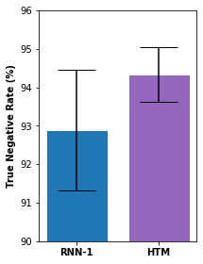
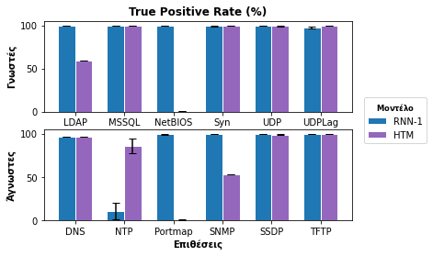
Πειράματα 5 & 6: Χαρακτηριστικά Ροών Πακέτων, Επιβλεπόμενη Μάθηση

Slide 36
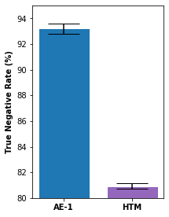
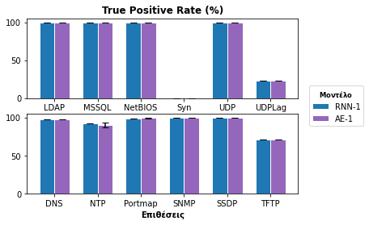
Πειράματα 7 & 8: Χαρακτηριστικά Ροών Πακέτων,
Μη-Επιβλεπόμενη Μάθηση

Slide 37
Ανασκόπηση Αποτελεσμάτων
Πρόβλημα ανίχνευσης εφτά DNS Amplification επιθέσεων με χρήση χαρακτηριστικών πακέτων
  Επιβλεπόμενη Μάθηση
    Υπεροχή του συστήματος HTM
  Μη-Επιβλεπόμενη Μάθηση
    Γενικότερη υπεροχή του δικτύου AE-1
    Εξαίρεση αποτελεί η ανίχνευση της επίθεσης Booter 4
Πρόβλημα ανίχνευσης δώδεκα διαφορετικών επιθέσεων DDoS με χρήση χαρακτηριστικών ροών πακέτων
  Επιβλεπόμενη Μάθηση
    Ξεκάθαρη υπεροχή του δικτύου RNN-1 ως προς την ανίχνευση επιθέσεων
  Μη-Επιβλεπόμενη Μάθηση
    Ίσες επιδόσεις των μοντέλων AE-1 και HTM ως προς την ανίχνευση των επιθέσεων
    Διαφορά της τάξης του 12% υπέρ του δικτύου AE-1 αναφορικά με τα ποσοστά TNR

Slide 38
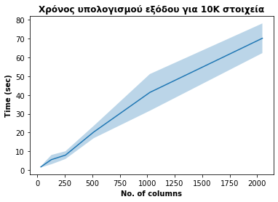
Συστήματα HTM & Χρόνος Υπολογισμού της Εξόδου
Επαναληπτικοί βρόχοι και λογικές πράξεις
Γραμμική αύξηση του χρόνου καθώς αυξάνεται το πλήθος επαναλήψεων κατά την εκπαίδευση
  Οφείλεται στην ανάπτυξη νέων συνάψεων
Βασική παράμετρος επιρροής του υπολογιστικού χρόνου αποτελεί το πλήθος των στηλών των περιοχών
  Γραμμική σχέση μεταξύ των δύο μεγεθών

Slide 39
Συστήματα HTM & Πλήθος Παραμέτρων
Κάθε περιοχή του συστήματος χρήζει 25 παραμέτρων
  Αρχιτεκτονική της περιοχής
  Spatial Pooler/Temporal Pooler
Παράμετροι κωδικοποίησης των χαρακτηριστικών της εισόδου
  Το πλήθος τους αυξάνεται με το πλήθος των χαρακτηριστικών
Σε συνδυασμό με τον υψηλό υπολογιστικό χρόνο, τεχνικές τύπου «Grid Search» καθίστανται πρακτικά αδύνατες
Τονίζεται η κατανόηση της σημασίας κάθε παραμέτρου στα πλαίσια λειτουργίας του συστήματος.

Slide 40
Συμπεράσματα & Επεκτάσεις
Πλεονεκτήματα των συστημάτων HTM
  Κοινή αρχιτεκτονική ως προς την εφαμρογή σε προβλήματα Επιβλεπόμενης αλλά και Μη-Επιβλεπόμενης Μάθησης
  Ικανοποιητικές επιδόσεις
Μειονεκτήματα των συστημάτων HTM
  Περίπλοκοι εσωτερικοί μηχανισμοί
  Επίπονη διαδικασία εκπαίδευσης
  Υψηλός υπολογιστικός χρόνος σε σχέση με άλλα μοντέλα Μηχανικής Μάθησης
Επεκτάσεις
  Παραλληλοποίηση του κώδικα των υπολογισμών
  Δοκιμή διαφορετικών μεθόδων Επιβλεπόμενης και Μη-Επιβλεπόμενης Μάθησης
  Εφαρμογή των συστημάτων σε προβλήματα πρόβλεψης τιμών χρονοσειρών
  Εξερεύνηση των αλγορίθμων της βιβλιοθήκης «NuPIC»

Slide 41
Τέλος Παρουσίασης

Slide 42
Βιβλιογραφία (1/2)
[1] Elsayed, Mahmoud & Le-Khac, Nhien-An & Dev, Soumyabrata & Jurcut, Anca. (2020). DDoSNet: A Deep-Learning Model for Detecting Network Attacks. 10.1109/WoWMoM49955.2020.00072.
[2] Salahuddin, Mohammad & Bari, Md. Faizul & Alameddine, Hyame & Pourahmadi, Vahid & Boutaba, Raouf. (2020). Time-based Anomaly Detection using Autoencoder. 10.23919/CNSM50824.2020.9269112.
[3] Hawkins, Jeff (2004). On Intelligence (1st ed.). Times Books. pp. 272. ISBN 978-0805074567.
[4] Cu Y., Ahmad S., & Hawkins J. (2017). The HTM Spatial Pooler – a neocortical algorithm for online sparse distributed coding. Front. Comput. Neurosci., 11, 111.
[5] Ahmad S. & Hawkins J. (2016). How do neurons operate on sparse distributed represenations? A mathematical theory of sparsity, neurons and active dendrites. arXiv, arXiv:1601.00720.

Slide 43
Βιβλιογραφία (2/2)
[6] Hole, Kjell. (2016). Anomaly Detection with HTM. 10.1007/978-3-319-30070-2_12.
[7] Tukey, John W (1977). Exploratory Data Analysis. Addison-Wesley.
[8] Singh, Manmeet; Singh, Maninder; Kaur, Sanmeet (2018), 10 Days DNS Network Traffic from April-May, 2016. Mendeley Data, V1, doi: 10.17632/zh3wnddzxy.1.
[9] Santanna, Jair & Rijswijk-Deij, Roland & Hofstede, Rick & Sperotto, Anna & Wierbosch, Mark & Granville, Lisandro & Pras, Aiko. (2015). Booters - An analysis of DDoS-as-a-service attacks. 243-251. 10.1109/INM.2015.7140298.
[10] Iman Sharafaldin, Arash Habibi Lashkari, Saqib Hakak, and Ali A. Ghorbani, Developing Realistic Distributed Denial of Service (DDoS) Attack Dataset and Taxonomy, IEEE 53rd International Carnahan Conference on Security Technology, Chennai, India, 2019.

